Slide 1

Formation Sonorisation Citybox – Mise en service/ réglage
Service à la ville
Notes:
L’objectif de cette formation est de vous présenter l’ensemble des étapes nécessaire à la mise en service et à l’exploitation d’un site avec le service de sonorisation.

Slide 2
Actions à mener / Vérification
Actions
1. Allumer les haut-parleurs
      Soit allumage de tous les circuits de la CityNMS à l’aide du bouton 1 (pendant 1h)
      Soit calendrier à partir de SLV
      Soit temps réel sur tous les plugs à partir de SLV
2. Connecter la source à l’encodeur
3. Régler le volume suivant l’environnement
Vérification
1. Les équipements sont joignables
2. Les status sont bons (faible perte de paquets)
3. Les haut-parleurs émettent du son

Slide 3
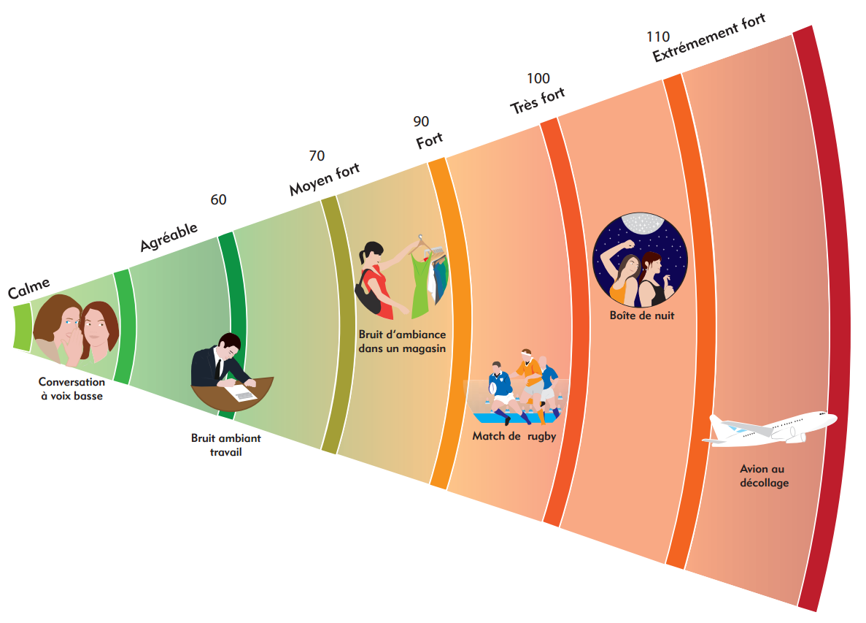
Règles de sonorisation
Seuil de perception
Seuil de douleur
Règle n°1
Niveau de bruit ambiant + 10 dB = niveau pour effacer complètement le bruit
Règle n°2
Puissance x 2 = gain de 3dB (à 20W à 1m 104dBA)
Règle n°3
Distance x 2 = perte de 6dB
Notes:
Le bruit peut se mesurer en décibel (dB) qui représente l’intensité du bruit à un moment donné. Pour l’oreille humaine, le seuil de perception est de 0 dB et le seuil de douleur est de 120 dB. La fréquence du bruit peut également être mesurée, elle sera exprimée en Hertz (Hz). Plus la fréquence est élevée plus le son est aigu. L’oreille humaine perçoit des bruits entre 16 Hz et 20 000 Hz. Le sonomètre est l’appareil qui permet de mesurer le niveau sonore du bruit. - See more at: http://www.nuisances-sonores.info/pages/mesures-acoustiques-preuve/#sthash.ijIuzWrb.dpuf
dBA évaluation en décibels d'un niveau sonore avec la pondération pour tenir compte de la sensibilité moyenne de l'oreille des personnes ayant une audition considérée comme normale,
L' oreille humaine "moyenne" se comporte comme un "passe bande" . Elle entend bien les fréquences entre 1 et 4 Khz et atténue les fréquences en dessous et au dessus de cette bande .
Règle 1
Il est établi que lorsqu’on met en présence deux sources sonores dont l’une est supérieure à 10 dB, on n’entend que la source dont le niveau sonore est le plus élevé. C’est ce que l’on appelle l’effet de masque.
Règle 2
Chaque fois que l’on veut élever le niveau sonore émis par une source, le niveau de pression acoustique initial doit être augmenté de 3dB ce qui oblige à multiplier par deux la puissance de la source existante.
Règle 3
Chaque fois que la distance est doublée, le niveau sonore est atténué de 6 dB. En espace libre, le niveau acoustique s’atténue au fur et à mesure que l’auditeur s’éloigne de la source.
85 dB
8 heures
88 dB
4 heures
91 dB
2 heures
94 dB
1 heure
97 dB
30 minutes
100 dB
15 minutes
103 dB
7,5 minutes
106 dB
3,75 minutes
109 dB
1,875 min (moins que 2 minutes)
112 dB
.9375 min (environ 1 minute)
115 dB
.46875 min (environ 30 secondes)
Pour l'oreille humaine la sensation sonore n'est pas proportionnelle à l'amplitude du son mais au logarithme de cette amplitude.
130 dB : avion à réaction au décollage à une distance de 25m
120 dB : coup de tonnerre à proximité
110 dB : train passant à proximité
100 dB : atelier de chaudronnerie en pleine activité
90 dB : bruit de circulation intense
80 dB : rue animée, salle de réunion
70 dB : intérieur d'un train en marche
60 dB : conversation courante
50 dB : appartement normal
40 dB : extérieur calme, campagne
30 dB : appartement dans quartier calme
20 dB : extérieur très silencieux
10 dB : studio d'enregistrement
0 dB : seuil d'audibilité

Slide 4
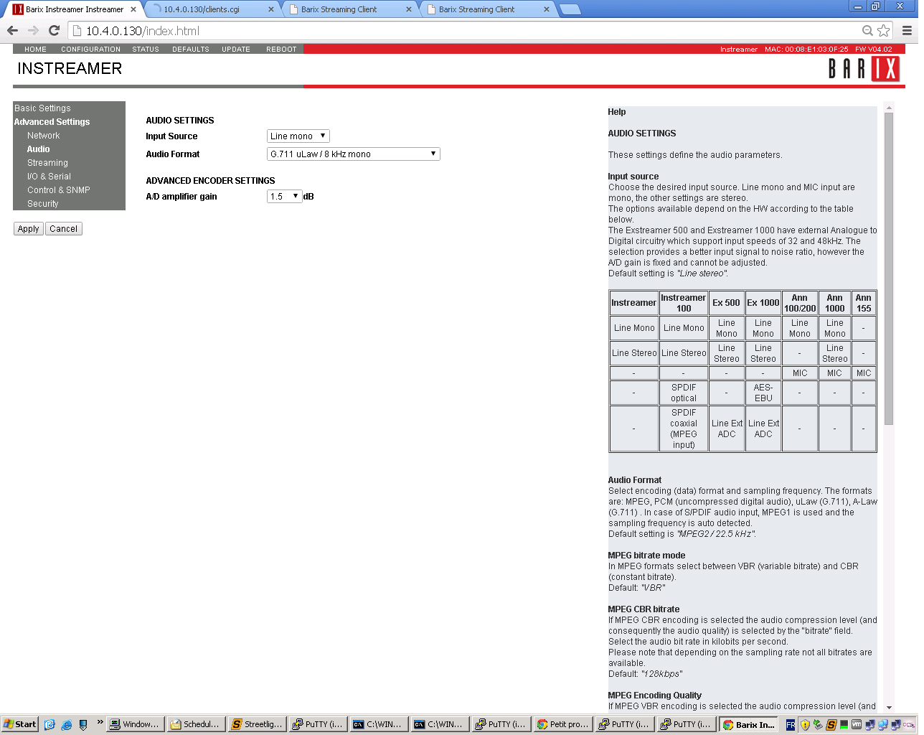
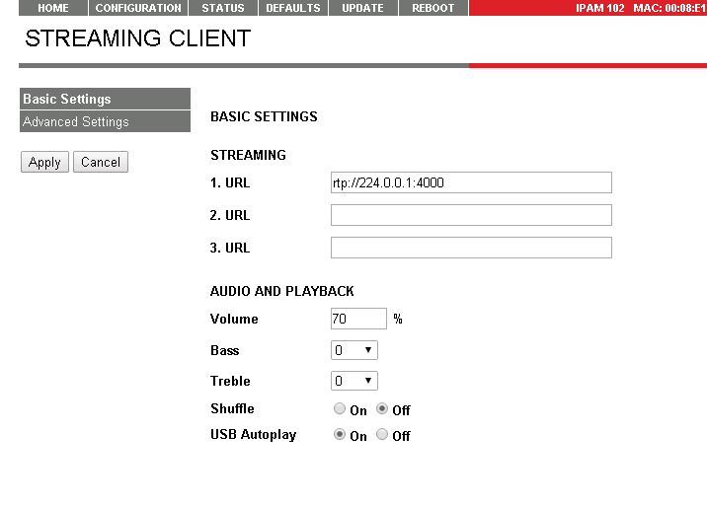
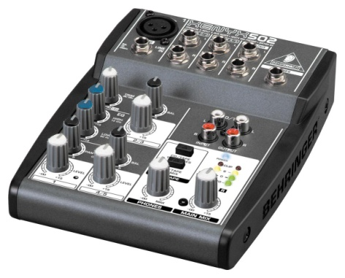
Réglage volume
Le volume peut être réglé à plusieurs niveaux :
1. Source
2. Encodeur
3. Haut-parleurs
Source audio
Couverture d’ensemble
Encodeur
Rendre audible la source
Le haut-parleur
Permet d’ajuster 1 ou plusieurs points
Par exemple :
En façade
Sur des larges rues
Combler l’absence d’un HP

